Slide 1
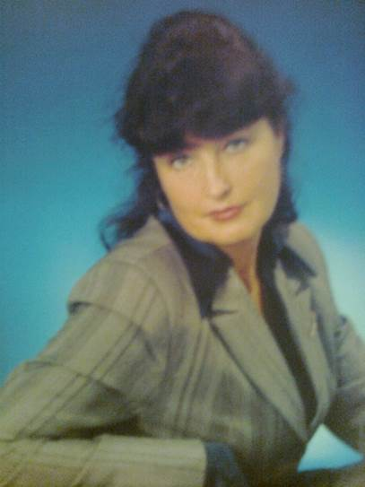
Презентация по методической теме
Подготовила
Цветникова
Юлия Анатольевна
Учитель начальных классов
Г.Санкт-Петербург
2011 г

Slide 2
1-я часть . Активизация познавательной деятельности и развитие творческих способностей учащихся методом сказкотерапии на уроках и во внеурочной деятельности.

Slide 3
«Под влиянием чувств,пробуждаемых сказочными образами,ребята учатся мыслить словами.Без сказки-живой,яркой,овладевшей сознанием и чувствами ребенка --невозможно представить детское мышление и детские речи как определенной ступени человеческого мышления и речи.» В.А.Сухомлинский.

Slide 4
Как средство психотерапии
В развитии творческого потенциала и навыков общения
Как треннинг
В развитии фантазии и воображения
В обучении
(импровизация на уроке)
С

Slide 5
Цели: -развитие творческого потенциала уч-ся, формирование их этических и эстетических личностных качеств; -формирование навыков общения в коллективе и преодоления страхов перед публичным выступлением; -развитие памяти,воображения, навыков перевоплощения,умение анализировать героя

Slide 6
Основные задачи
-создание условий положительной творческой атмосферы для реализации творческих способностей;
-способствовать формированию речевой деятельности детей
-научить грамотно вести монолог и строить диалог,научить импровизации при помощи отдельных реплик, мимики и жестов
- Формировать чувство ответственности
-
-

Slide 7
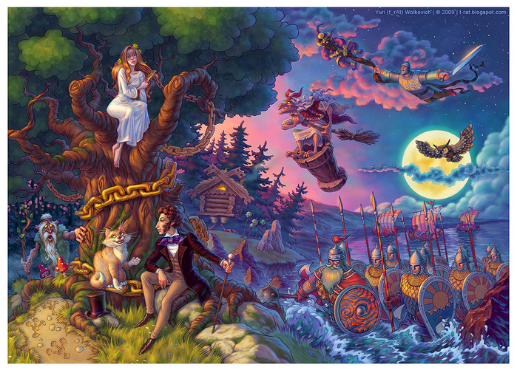
*** Сказкотерапия на уроках. Литературное чтение 1 й класс Творчество А. С. Пушкина. Путешествие по сказкам.
.

Slide 8
Цель: -познакомить с творчеством А.С.Пушкина- сказочника, его биографией; понятием*авторская сказка*;развивать память, мышление ,грамотную речь;способствовать социально-эмоциональному развитию уч-ся -формировать навыки сознательного чтения и навыков театрально-исполнительской деятельности -воспитывать любовь к родному языку и русской поэзии

Slide 9
Основные задачи: -создание благоприятных условий для раскрытия разносторонних способностей учеников в группах и коллективе; -способствовать формированию речевой деятельности, умению анализировать и проявлять активность в творческом процессе;

Slide 10
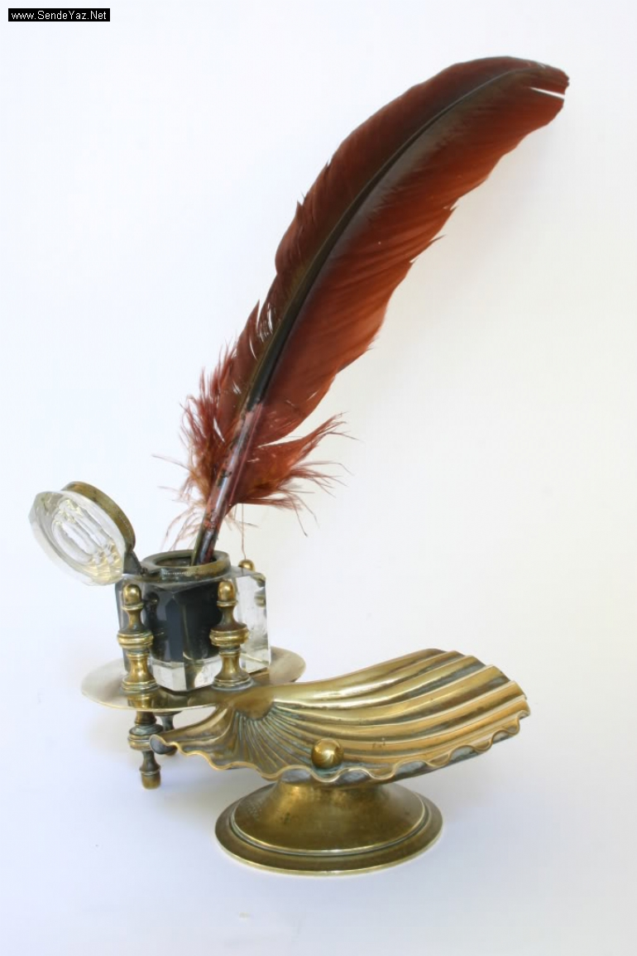
*Сказка –ложь,да в ней намек,добрым молодцам урок* А.С.Пушкин

Slide 11
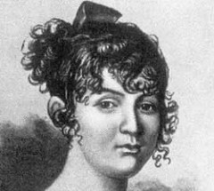
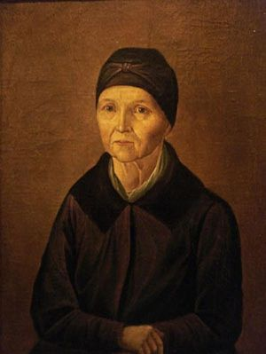
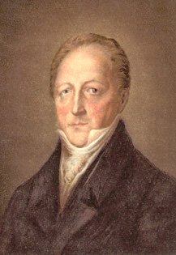
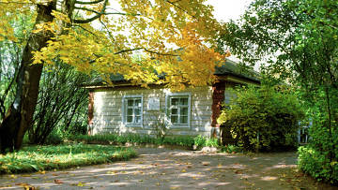
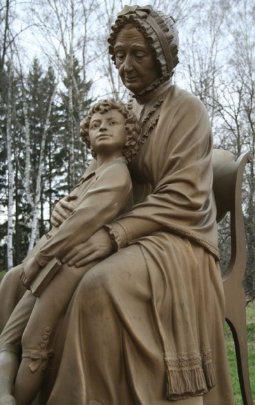
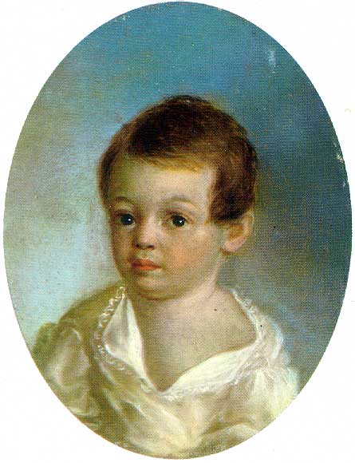
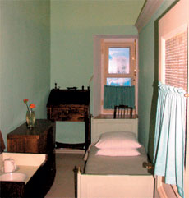
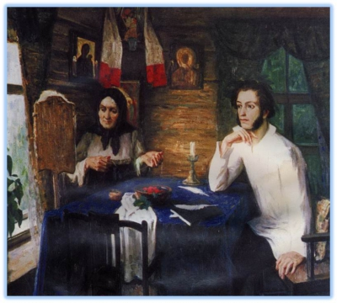
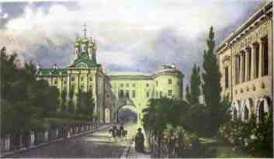

Slide 12
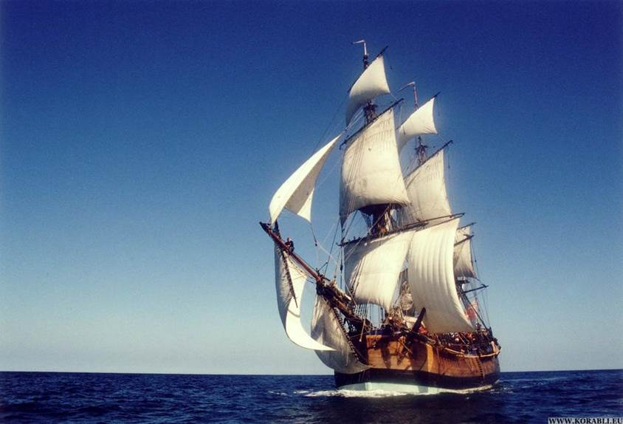
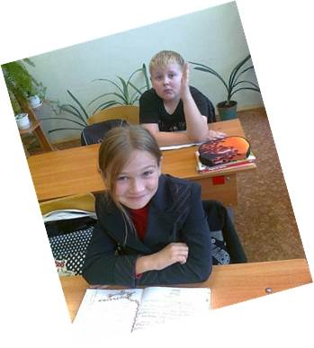
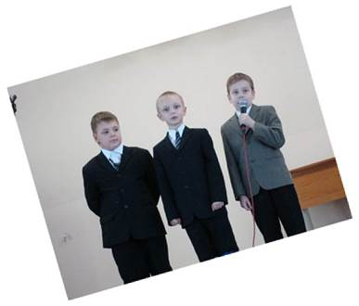
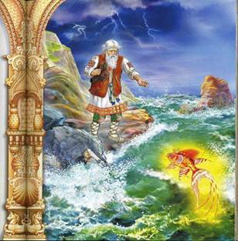
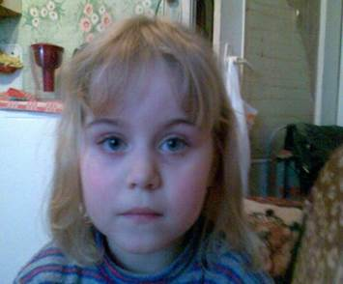
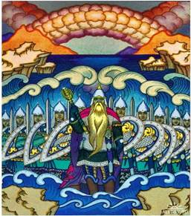
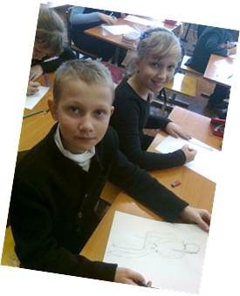
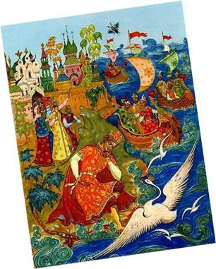
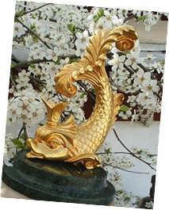
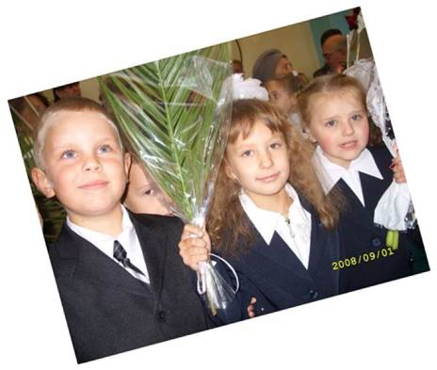
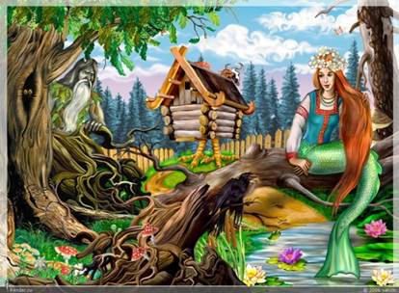
Инсценировка к пяти сказкам

Slide 13
Лукоморье
Руслан и Людмила
Сказка о мертвой царевне
Сказка о царе Салтане
Сказка о рыбаке и и рыбке
Сказка о Золотом Петушке

Slide 14
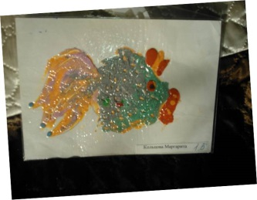
Творческий проект (Персонажи сказок Пушкина) Индивидуальная работа уч-ся при подведении итогов урока Оборудование для проекта: -трафарет Рыбки,Белки,Петушка,Шамаханской царицы,Царевны-Лебедь; -картон,пластилин

